Slide 1
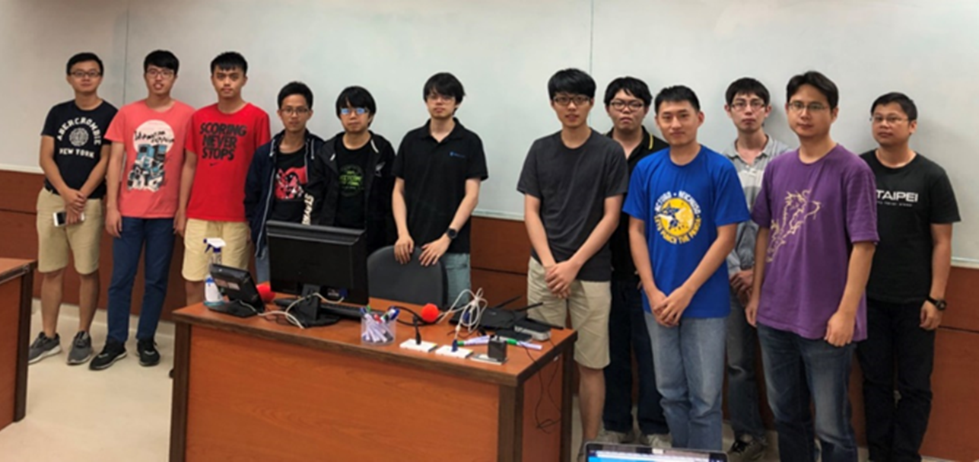
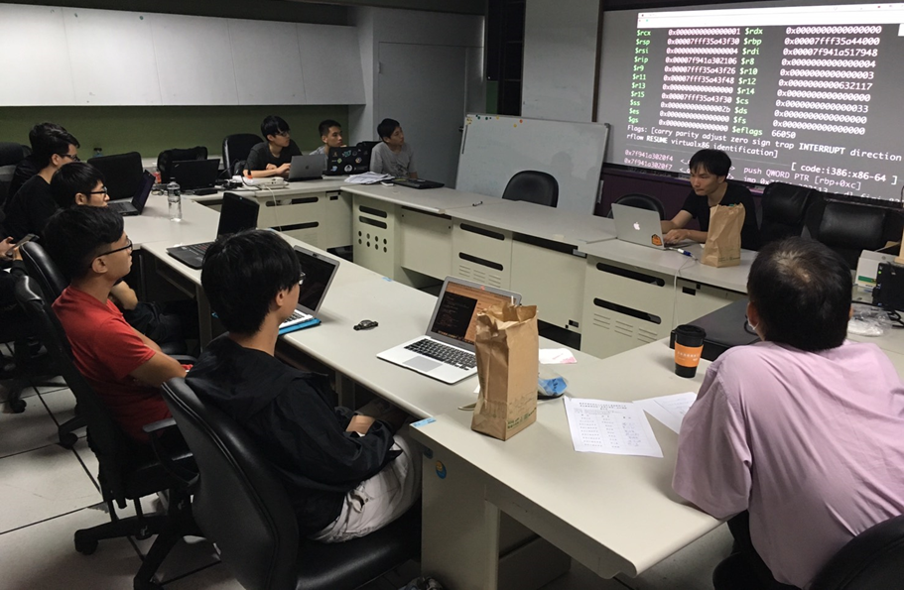

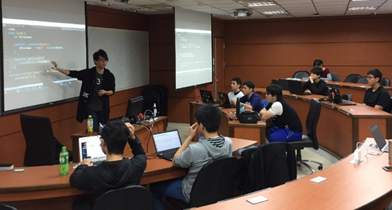
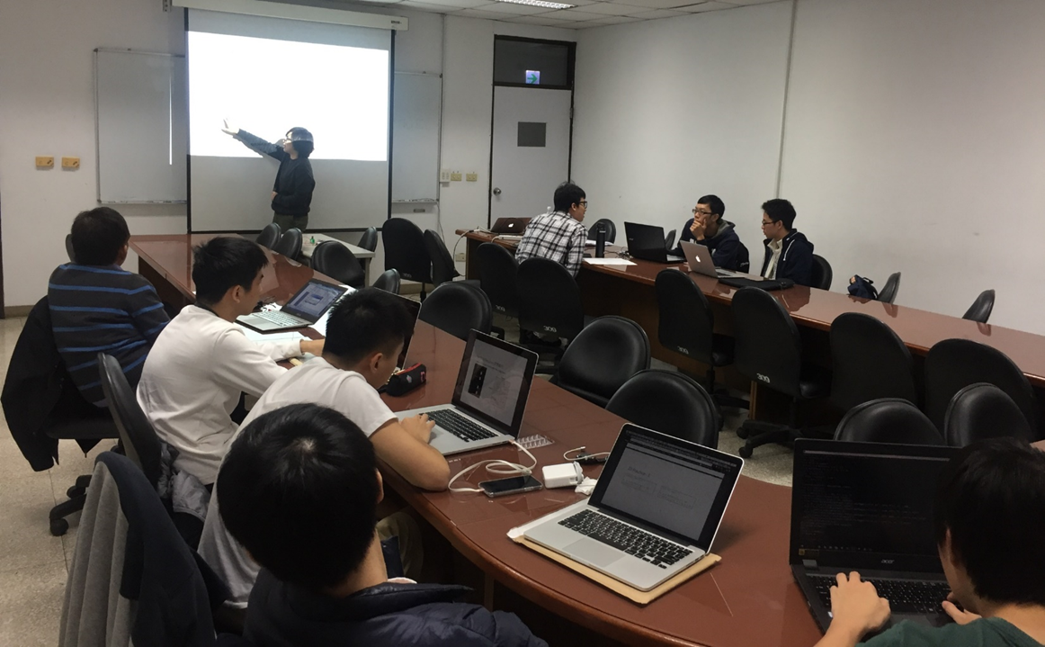
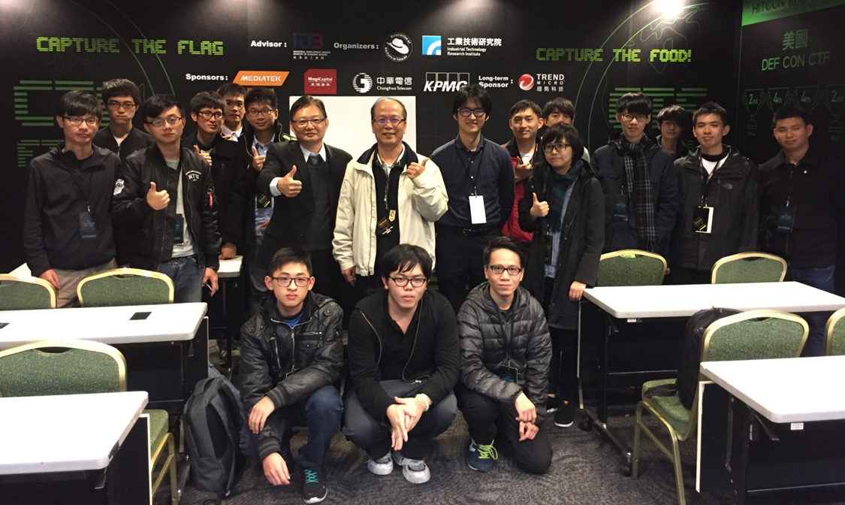

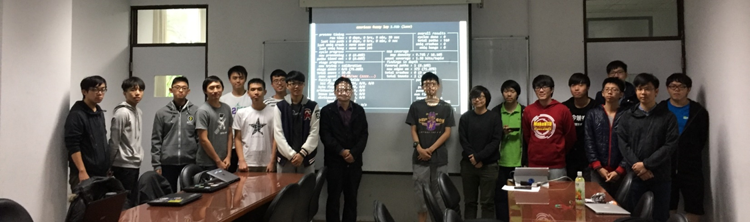
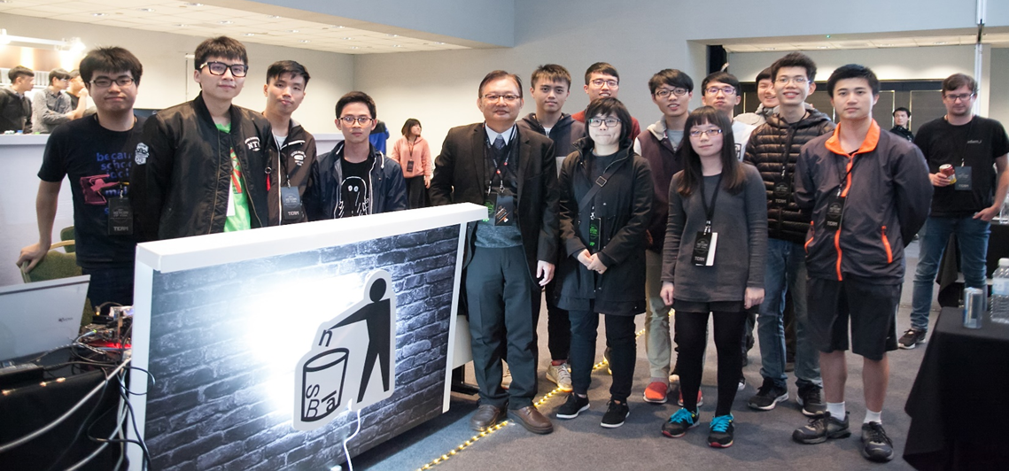
參加臺灣好厲駭 你可以參加專屬資安高階課程
每月舉辦的 Deep hacking 1/2/3/4
由戰隊選手sean + abgelboy親自培訓
ASIS CTF Final 2017
難題神解
217戰隊
蔣盛文David
Orange親自指導web security
還帶你 深入 bug bounty
族繁不及備載.．．僅部分列舉
Symbolic Execution
臺灣大學 蕭旭君教授
＋ 陳威甯＋溫盛涵
＋王建元
Hitcon戰隊
指導Attack
and defense
攻防技術
Fuzzing
臺灣大學 蕭旭君教授+
＋吳哲宇+許晉嘉+周逸
2017.11.19
臺灣大學
心動
就
立刻
行動
打進 HITCON CTF 2017 Final
時間：106.12.08-09
地點：台北國際會議中心（TICC）

